Slide 1
Creando Funciones Almacenadas

Slide 2
Objetivos
Describir las características de las Funciones Almacenadas.
Identificar cuáles son las principales diferencias entre Procedimientos y Funciones Almacenadas.
Cómo crear Funciones Almacenadas en la Base de Datos.
Cómo invocar una Función creada por el usuario.
Cuáles son las restricciones para usar Funciones creadas por el usuario.
Cómo eliminar una Función creada por el usuario.
Cómo obtener información de las Funciones Almacenadas desde el Diccionario de Datos.

Slide 3
Función Almacenada
Es un tipo de subprograma PL/SQL (que retorna un valor. Puede aceptar parámetros y estructuralmente es similar a un Procedimiento
Estructuralmente consta de un encabezado, una sección declarativa, una sección ejecutable y una sección de manejo de errores
Puede ser compilada y almacenada en la Base de datos como un objeto de un esquema
Debe tener una cláusula RETURN en el encabezado y a lo menos una sentencia RETURN en la sección ejecutable
Puede ser invocado, usando su nombre, desde una aplicación, a través de un Bloque PL/SQL (anónimo o subprograma) o desde una sentencia SQL
Notes:
3

Slide 4
Diferencias entre Funciones y Procedimientos
PROCEDIMIENTOS | FUNCIONES
Ejecutado como una sentencia PL/SQL | Invocadas como parte de una expresión
No contiene la cláusula RETURN en el encabezado | Debe contener una cláusula RETURN en el encabezado
Puede retornar un valor usando parámetros de salida | Debe retornar una valor simple
Puede contener una sentencia RETURN sin un valor | Debe contener a lo menos una sentencia RETURN
Ejecutado como una sentencia PL/SQL | Invocadas como parte de una expresión
Notes:
4

Slide 5
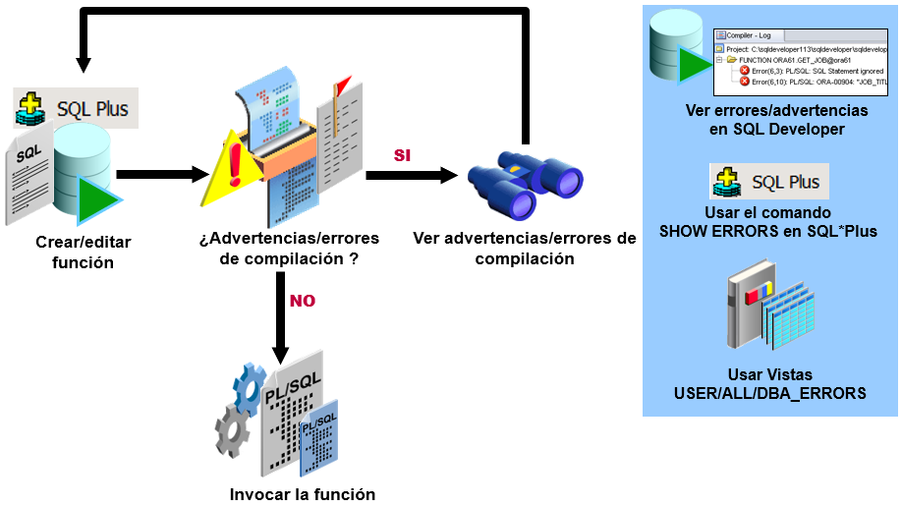
Creación de una Función Almacenada
Notes:
5

Slide 6
Creación de una Función Almacenada
La sentencia CREATE FUNCTION permite crear una nueva Función en la Base de Datos. Opcionalmente se puede usar la cláusula REPLACE
Se pueden declarar parámetros, se debe indicar el tipo de dato a retornar y se debe definir las acciones a ser realizadas a través de un bloque PL/SQL estándar
El bloque PL/SQL en la Función comienza con BEGIN, puede estar precedida por la declaración de variables locales, y termina con END
Se debe declarar una sentencia RETURN para retornar un valor con un tipo de dato que sea consistente con la declaración de la función
Sintaxis
CREATE [OR REPLACE] FUNCTION nombre_función [(parámetro1 [modo1] tipo_dato1, ...)]
RETURN tipo_dato IS|AS
[declaración_variables_locales; …]
BEGIN -- Sentencias ejecutables SQL y PL/SQL
RETURN expresión
[EXCEPTION] -- Sentencias control de excepciones
[RETURN expresión]
END [nombre_función];
Notes:
6

Slide 7
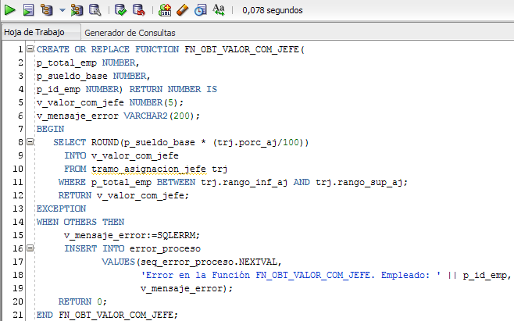
Creación de una Función Almacenada
Ejemplo:
Notes:
7

Slide 8
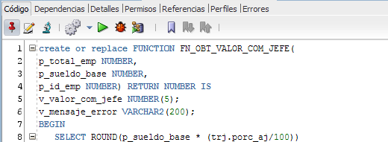
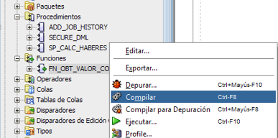
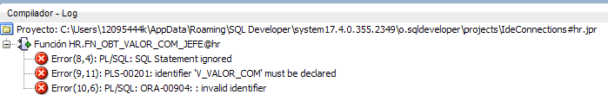
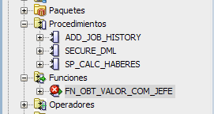
Compilando una Función Almacenada
Ejemplo:
Notes:
8

Slide 9
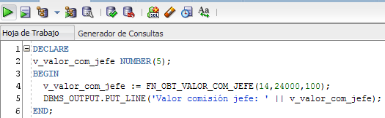

Ejecución de una Función Almacenada
Una vez creada y compilada en forma correcta, la función puede ser ejecutada y en este paso cuando recién las acciones de la Función serán ejecutadas
Se puede ejecutar como parte de una expresión PL/SQL, como un parámetro para otro subprograma, desde otro subprograma, en una sentencia SQL o en SQL Developer
Ejemplo:
Notes:
9

Slide 10
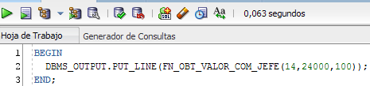

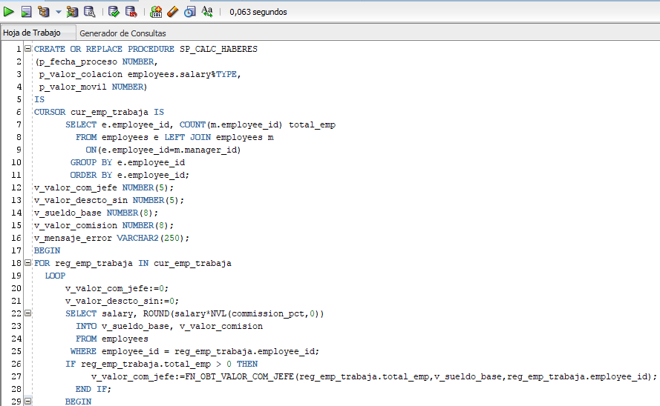
Ejecución de una Función Almacenada
Ejemplo:
Ejemplo:
Notes:
10

Slide 11
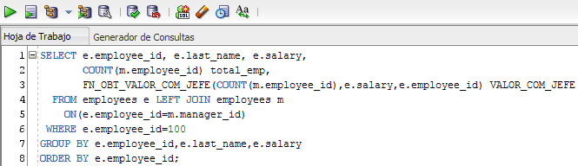

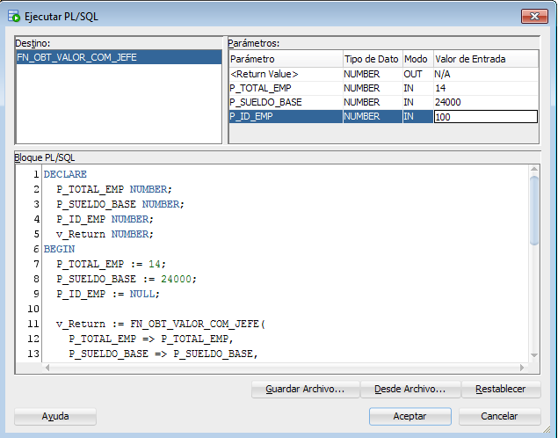
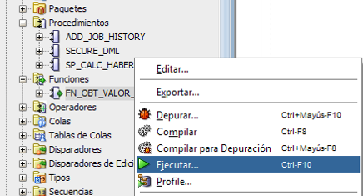
Ejecución de una Función Almacenada
Ejemplo:
Ejemplo:
Notes:
11

Slide 12
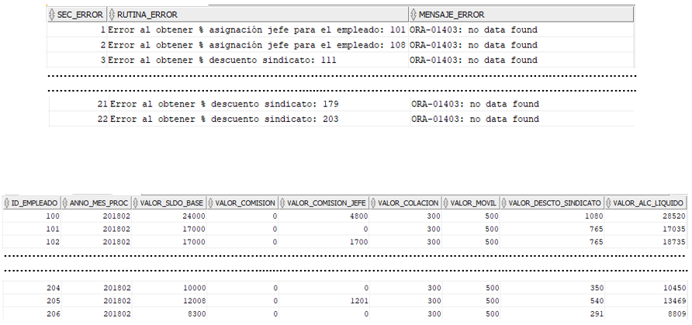
Ejecución de una Función Almacenada
Ejemplo resultado del proceso:
Notes:
12

Slide 13
Uso de Funciones definidas por el Usuario en Sentencias SQL
Pueden ser referenciadas en cualquier sentencia SQL
Actúan en forma similar a las funciones predefinidas de una fila de SQL
Pueden ser usadas en la cláusula SELECT , WHERE, HAVING, ORDER BY, GROUP BY, VALUES y SET
Permite
efectuar cálculos
y operaciones complejos que no se pueden realizar a través de una sentencia SQL simple
Incrementa la eficiencia de las queries cuando son utilizadas en la cláusula WHERE para filtrar datos
Notes:
13

Slide 14
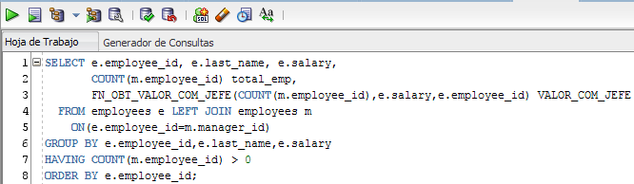
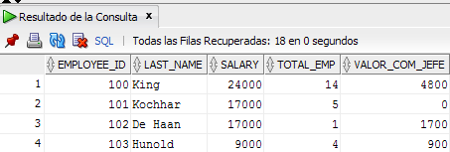
Uso de Funciones definidas por el Usuario en Sentencias SQL
Ejemplo:
Ejemplo:
………………………………………………………………….…..
………………………………………………………………………
Notes:
14

Slide 15
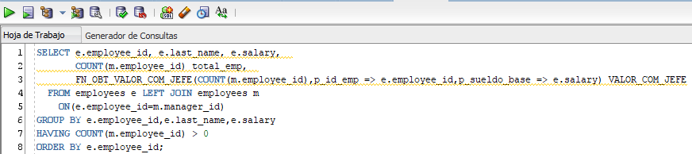
Notaciones de los Parámetros desde SQL
PL / SQL permite que los parámetros actuales se especifiquen usando la notación posicional, nombrado o mixto
Antes de Oracle Database 11g sólo la notación posicional es compatible cuando se ejecutan subrutinas PL/SQL desde SQL
A contar de Oracle Database 11g la notación nombrada y mixta se puede usar para especificar argumentos en llamadas a subrutinas PL/SQL desde sentencias SQL
Ejemplo:
Notes:
15

Slide 16
Restricciones de Funciones Definidas por el Usuario
No se puede usar para especificar un valor por defecto de una columna
Cuando son invocadas desde una sentencia SELECT sobre una tabla T no pueden contener sentencias DML sobre la misma tabla T
Las funciones invocadas desde sentencias UPDATE o DELETE sobre una tabla T no pueden tener una sentencia SELECT o contener DML sobre la misma tabla T
No pueden ser invocadas desde cláusula de CHECK constraint o desde una sentencia CREATE TABLE o ALTER TABLE
Notes:
16

Slide 17
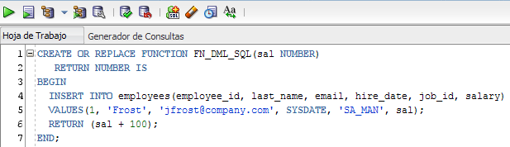

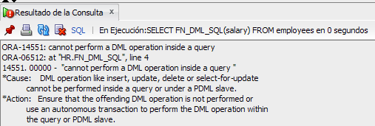
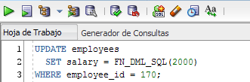
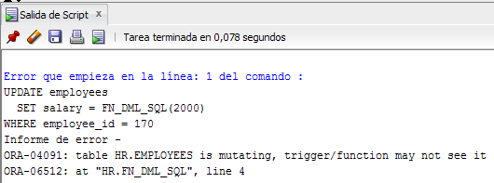
Restricciones de Funciones Definidas por el Usuario
Ejemplo:
Notes:
17

Slide 18

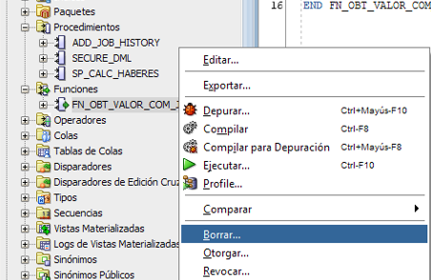
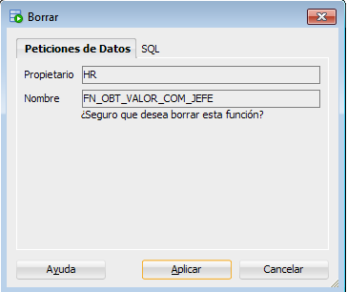
Eliminando una Función
Sintaxis
Ejemplo:
Ejemplo usando SQL Developer:
DROP FUNCTION nombre_función;
Notes:
18

Slide 19
Funciones Locales
Son funciones que no se almacena en la Base de Datos, por lo tanto sólo pueden ser utilizada en el subprograma donde se definen
Se definen en la sección de declaración del subprograma sin la cláusula CREATE FUNCTION y se utilizan en la sección de ejecución
Debe ser lo útlimo que se defina en la seccón de declaración
Notes:
19

Slide 20
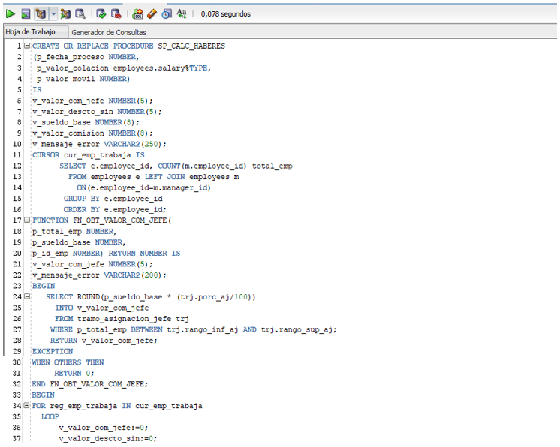
Funciones Locales
Ejemplo:
Notes:
20

Slide 21
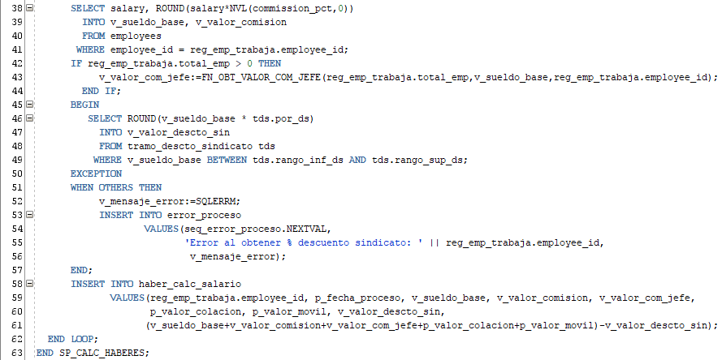
Funciones Locales
Ejemplo:
Notes:
21

Slide 22
Obteniendo Información de Funciones desde el Diccionario de Datos
De la vista USER_SOURCE se puede obtener el código fuente de los bloques PL/SQL que ha creado el usuario en la Base de Datos
Desde la vista USER_ERRORS se puede obtener información sobre errores de compilación delos bloques PL/SQL que ha creado el usuario en la Base de Datos
Desde la vista USER_OBJECTS se puede obtener información de todos los objetos que pertenecen al usuario
Notes:
22

Slide 23
Resumen
Se describieron las características de las Funciones Almacenadas.
Se identificaron las principales diferencias entre Procedimientos y Funciones Almacenadas.
Se explicó cómo crear Funciones Almacenadas en la Base de Datos.
Se explicó cómo invocar una Función creada por el usuario.
Se explicó cuáles son las restricciones para usar Funciones creadas por el usuario.
Se explicó cómo eliminar una Función creada por el usuario.
Se nombraron las Vistas del Diccionario de Datos que se pueden consultar para obtener información de las Funciones Almacenadas.

